Slide 1
画像応用としての偏光
宮崎大輔

Slide 2
偏光とは？
序(1/3)
霧除去(6)
形状計測:多視点(6)
形状計測:多光源(6)
結(1)
光は電磁波
振動する
振動にかたよりのある光
偏光
光源
偏光板
非偏光
偏光

Slide 3
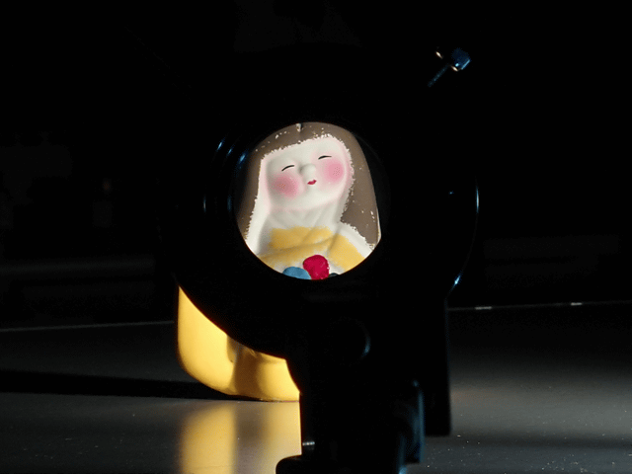
例：鏡面反射の除去
序(2/3)
霧除去(6)
形状計測:多視点(6)
形状計測:多光源(6)
結(1)
Notes:
Here is the separated result.

Slide 4
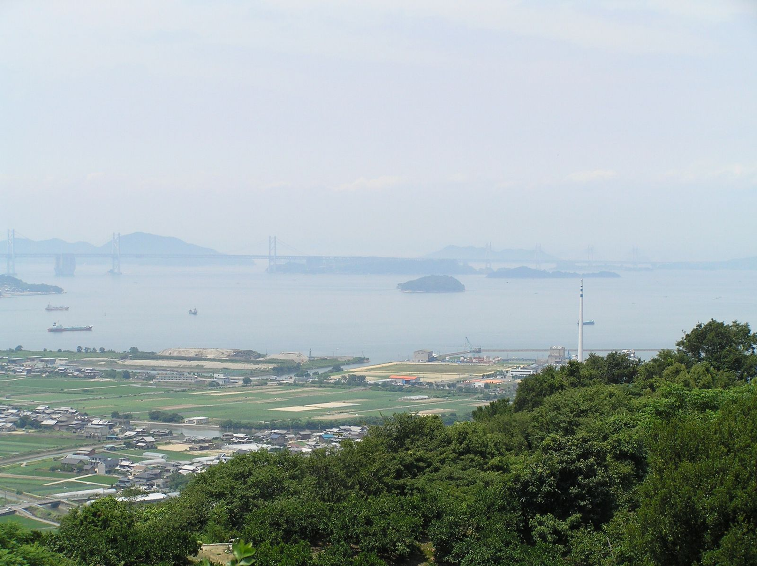
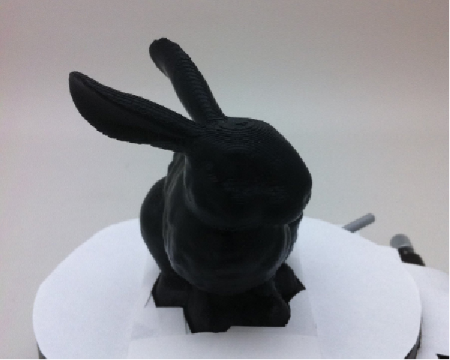
本日の内容
序(3/3)
霧除去(6)
形状計測:多視点(6)
形状計測:多光源(6)
結(1)
形状計測
多視点
形状計測
多光源
ヘイズ除去
霧がかった視界不良の画像を鮮明にする研究
複数方向から得た偏光データを解析して法線を計測する研究
形状が既知の物体を利用することで対象物体の法線を計測する研究
[秋山らCPCV2013]
[重富ら3DIMPVT2012]
[小野らMIRU2013]

Slide 5
ヘイズ除去
宮崎，秋山，馬場，古川，日浦，浅田
CPCV 2013

Slide 6
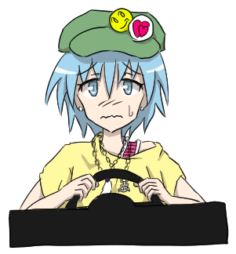
研究背景
序(3)
霧除去(1/6)
形状計測:多視点(6)
形状計測:多光源(6)
結(1)
う～…もやがかかった中で車を運転するのは怖いなぁ…
広島は霧や黄砂が多いし…

Slide 7
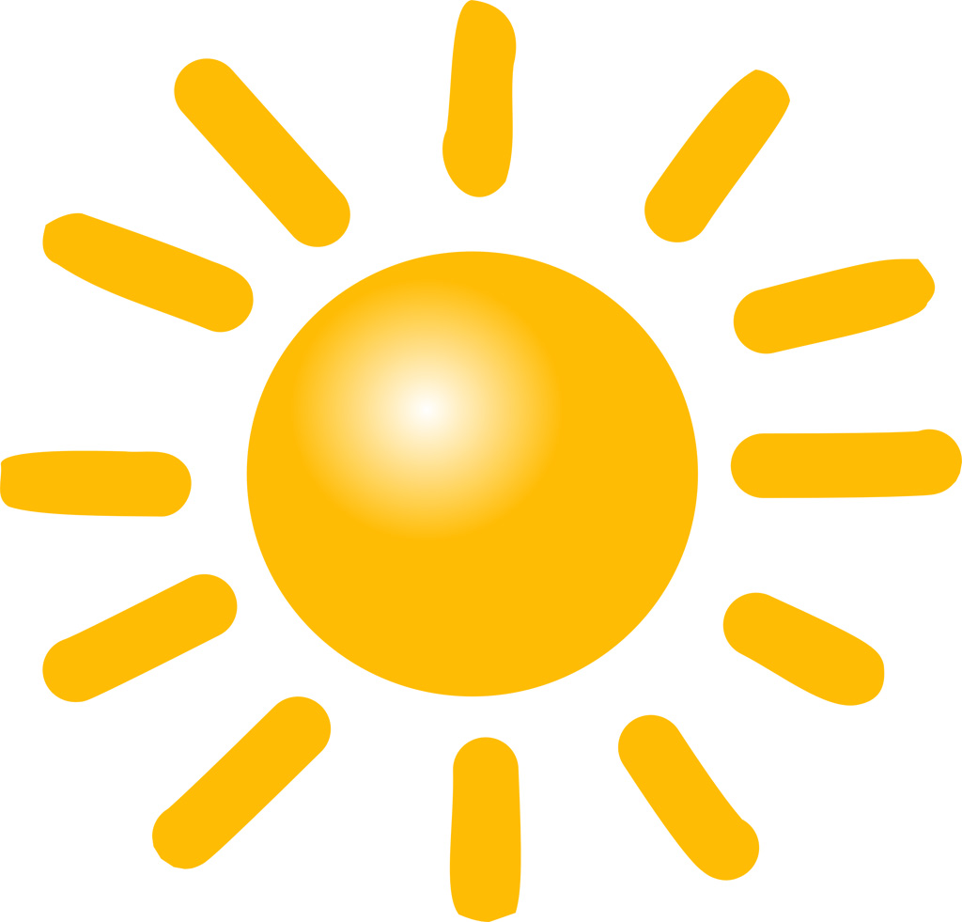
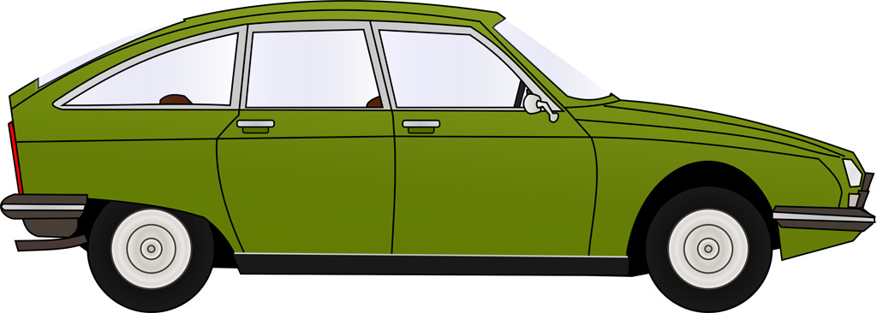

散乱光と物体光の和
序(3)
霧除去(2/6)
形状計測:多視点(6)
形状計測:多光源(6)
結(1)
減衰率
減衰率
I
R
A
1
∞
観測光
物体光
散乱光

Slide 8
散乱光の偏光
序(3)
霧除去(3/6)
形状計測:多視点(6)
形状計測:多光源(6)
結(1)
非偏光
部分偏光
I
R
e
β
Z
A
1
e
β
Z
∞
物体光
散乱光

Slide 9
距離による減衰
序(3)
霧除去(4/6)
形状計測:多視点(6)
形状計測:多光源(6)
結(1)
減衰率
減衰率
I
R
e
β
Z
A
1
e
β
Z
∞
物体光

Slide 10
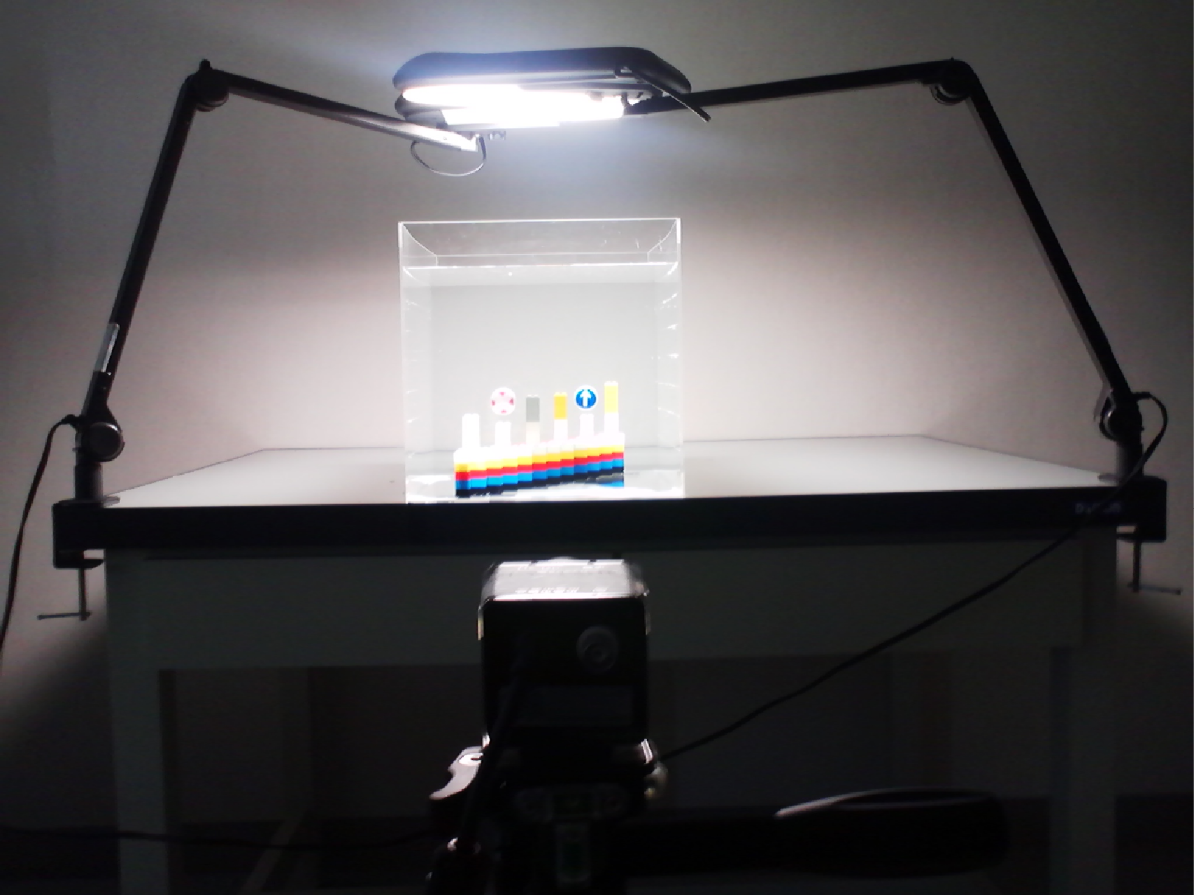
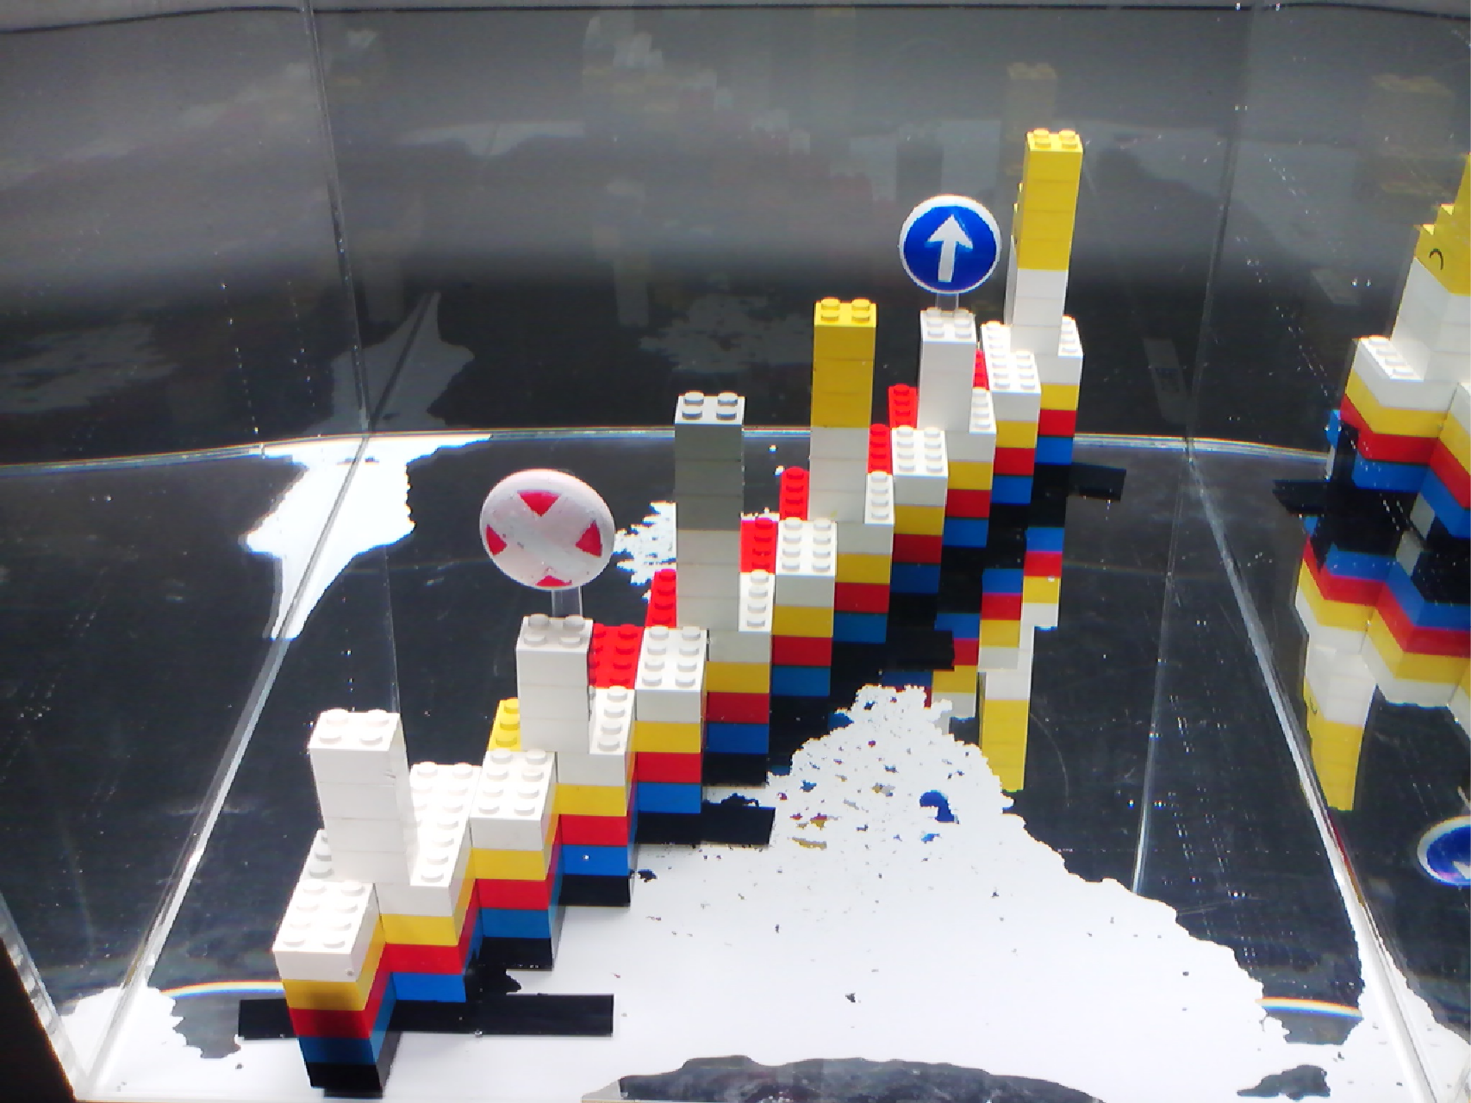
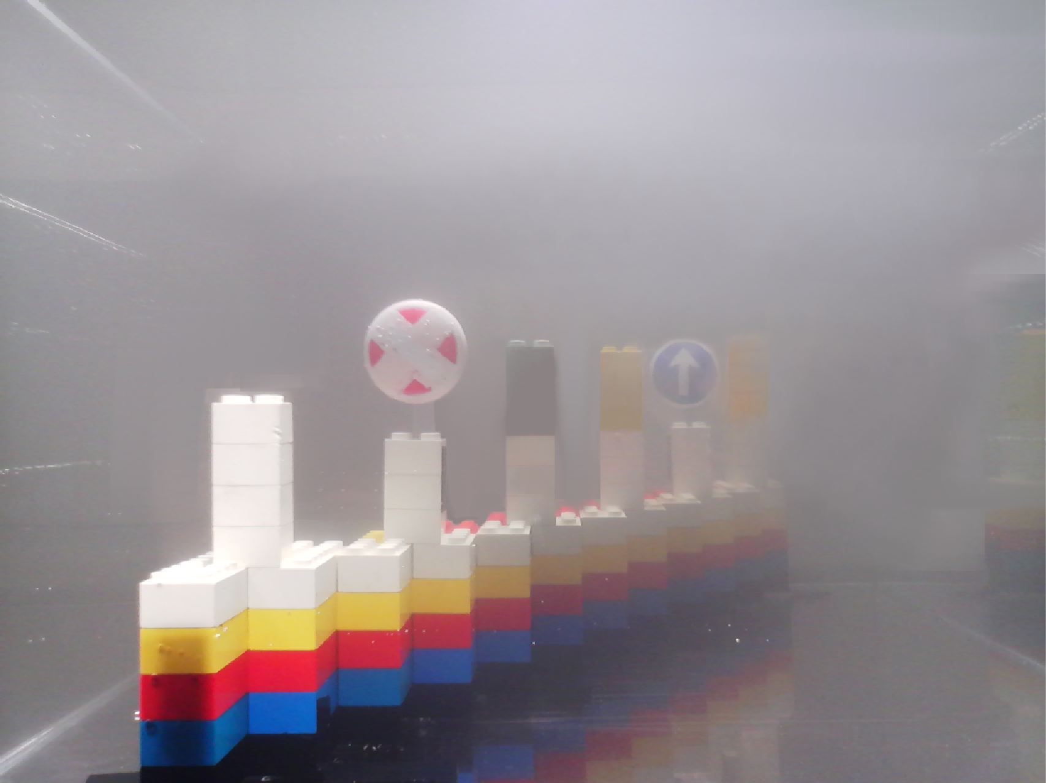
実験環境
序(3)
霧除去(5/6)
形状計測:多視点(6)
形状計測:多光源(6)
結(1)
光源
交通標識2
水槽
交通標識1
偏光カメラ
黒色絵の具の粒子による散乱

Slide 11
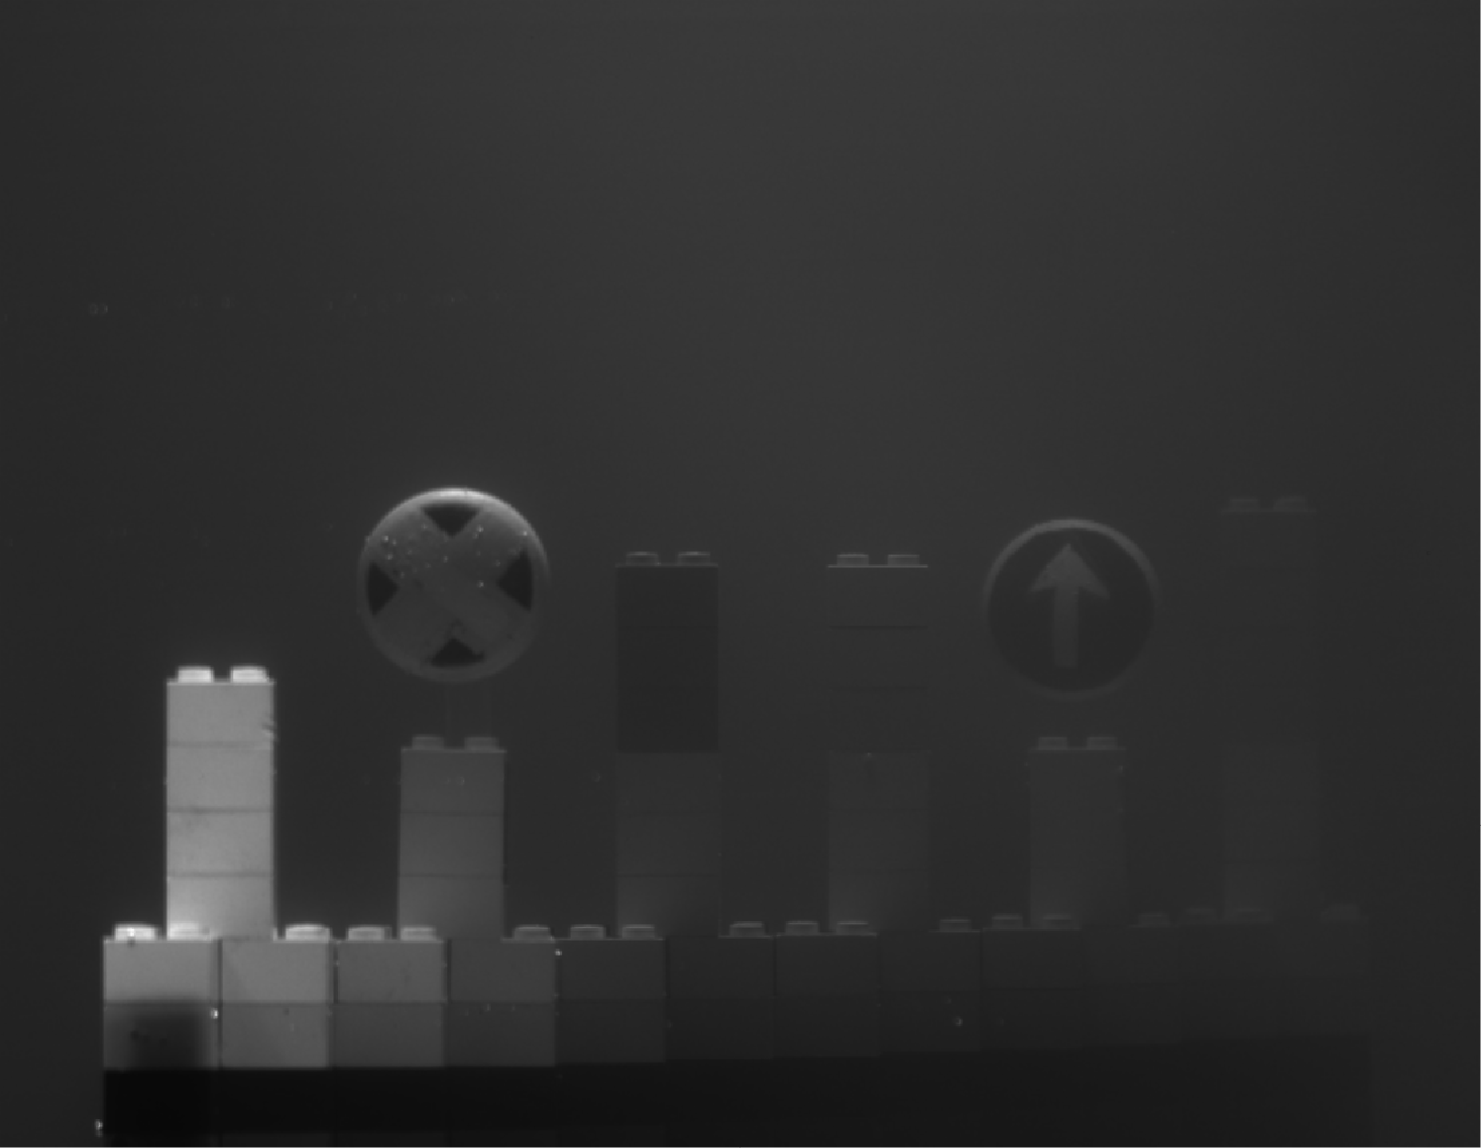
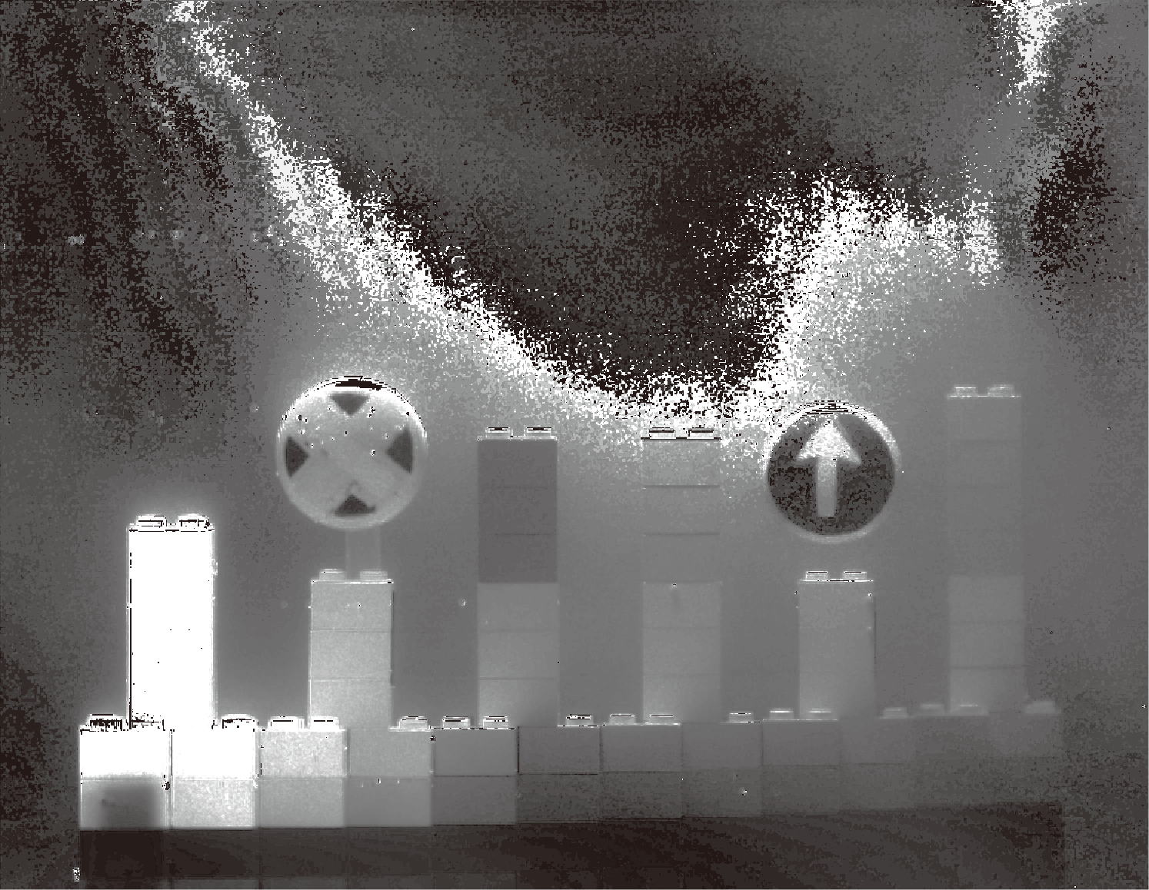

実験結果
序(3)
霧除去(6/6)
形状計測:多視点(6)
形状計測:多光源(6)
結(1)
入力画像
$$I^{⊥}$$
出力画像
R

Slide 12
形状計測
多視点
宮崎，重富，馬場，古川，日浦，浅田
3DIMPVT 2012

Slide 13
滑らかな黒色物体の形状計測
序(3)
霧除去(6)
形状計測:多視点(1/6)
形状計測:多光源(6)
結(1)
形状計測
黒い
鏡面反射
複数視点で観測
偏光 → 法線
視体積交差法 → ３次元座標

Slide 14
偏光と法線の関係
序(3)
霧除去(6)
形状計測:多視点(2/6)
形状計測:多光源(6)
結(1)
方位角
最小輝度の時の偏光角＝反射面＝法線の候補
法線の候補
偏光カメラ
反射面
部分偏光
非偏光

Slide 15
2視点以上から法線を一意に決定
序(3)
霧除去(6)
形状計測:多視点(3/6)
形状計測:多光源(6)
結(1)
方位角2
方位角1
法線
カメラ2
カメラ1
反射面2
反射面1
物体表面

Slide 16
視体積交差法
序(3)
霧除去(6)
形状計測:多視点(4/6)
形状計測:多光源(6)
結(1)
カメラ
物体
対象物体の３次元形状
視体積
シルエットから
復元
画像
シルエット
復元される３次元形状

Slide 17
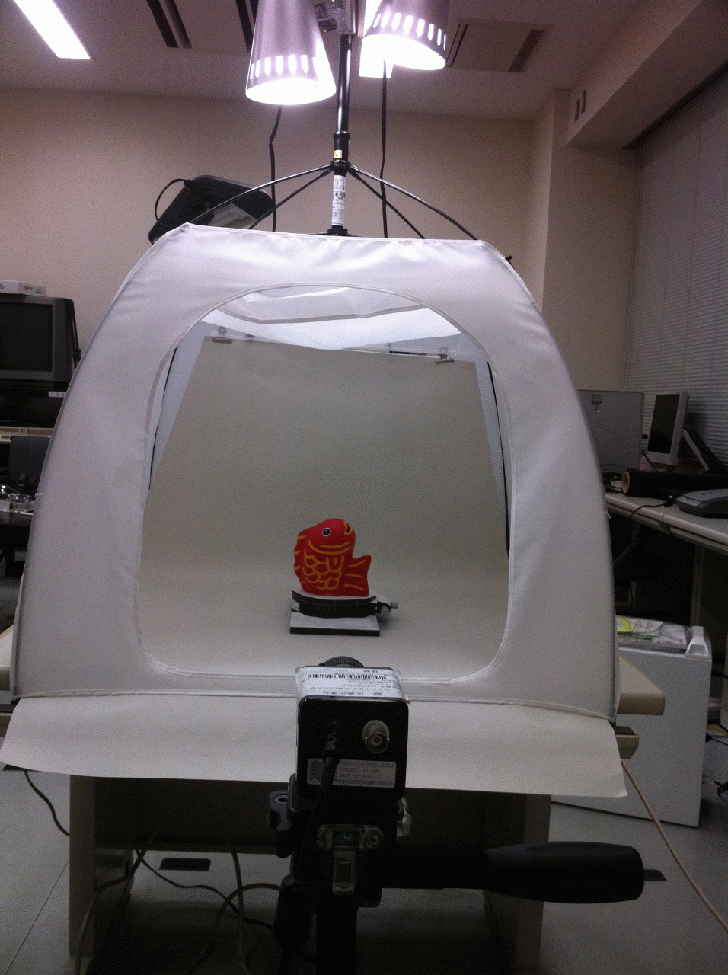
実験装置
序(3)
霧除去(6)
形状計測:多視点(5/6)
形状計測:多光源(6)
結(1)
一様光源
ライティングドーム
対象物体
回転台
24視点で撮影
偏光カメラ

Slide 18
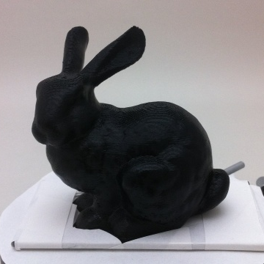
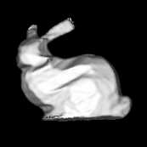
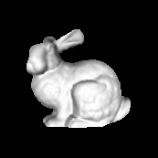
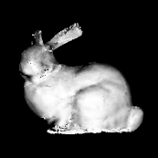
序(3)
霧除去(6)
形状計測:多視点(6/6)
形状計測:多光源(6)
結(1)
計測対象物体
視体積交差法のみ
提案手法
視体積交差法＋偏光
真の形状

Slide 19
形状計測
多光源
小野，宮崎，馬場，青木，古川，青山，日浦
MIRU 2013

Slide 20
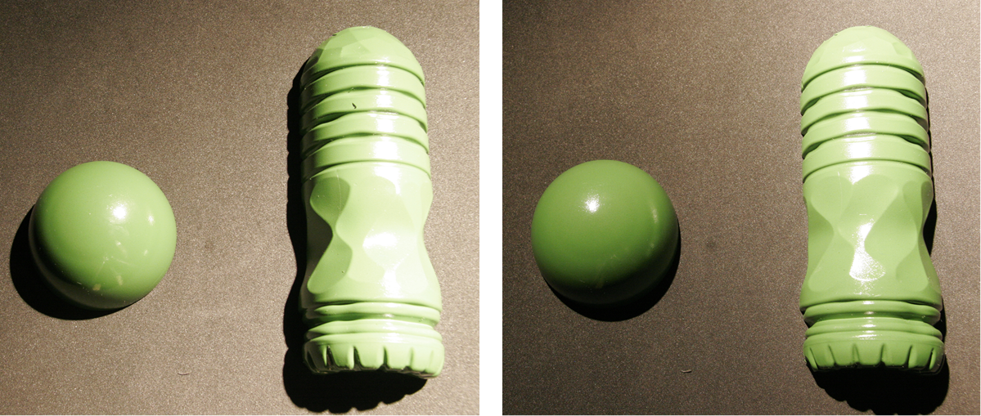
光源方向に対する物体輝度
序(3)
霧除去(6)
形状計測:多視点(6)
形状計測:多光源(1/6)
結(1)
法線が同じ
同じように光る
法線が既知
法線が未知
法線が既知
法線が未知
※同じ材質（塗料）の物体

Slide 21
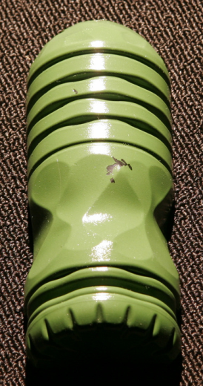
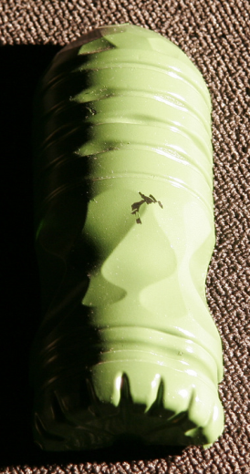
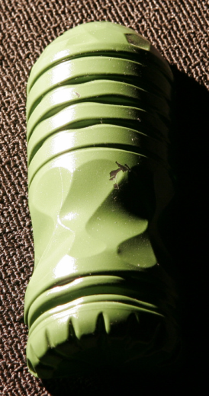
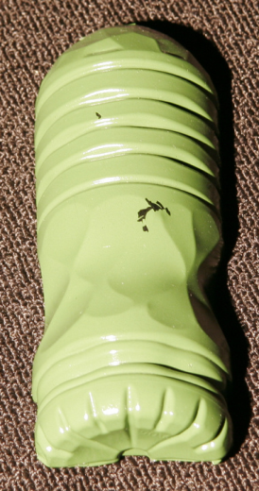
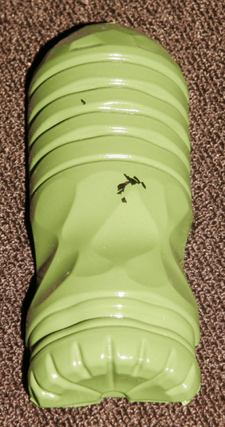
観測ベクトル
序(3)
霧除去(6)
形状計測:多視点(6)
形状計測:多光源(2/6)
結(1)
観測ベクトル

Slide 22
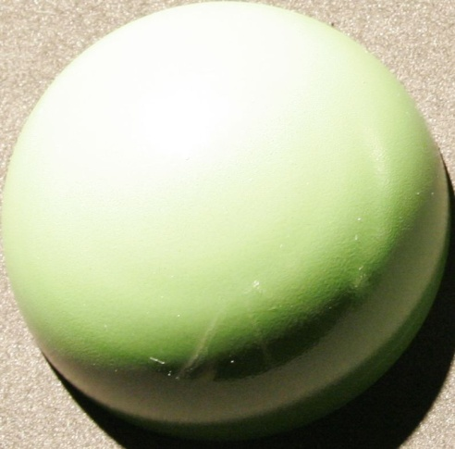
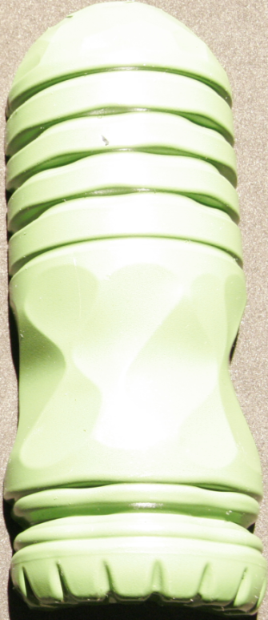
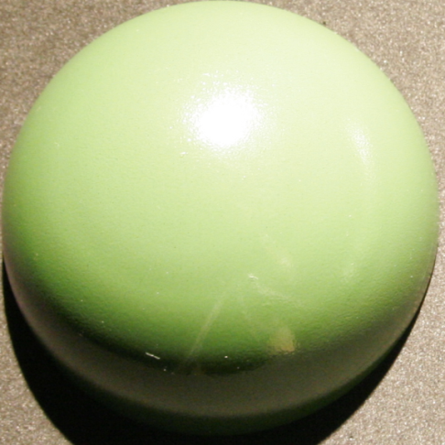
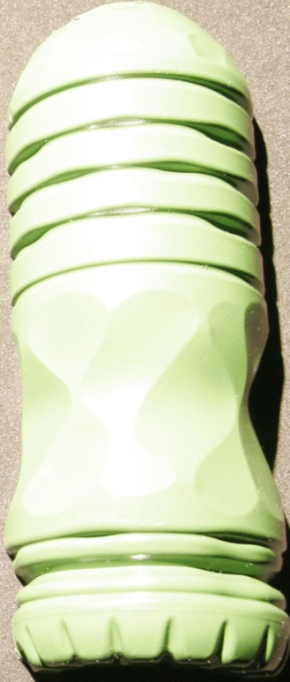
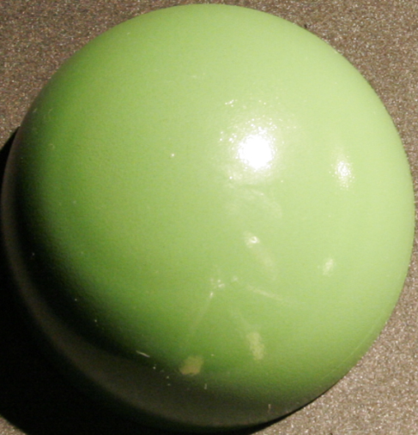
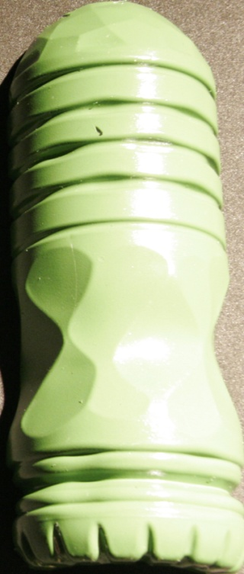
事例ベース照度差ステレオ法
序(3)
霧除去(6)
形状計測:多視点(6)
形状計測:多光源(3/6)
結(1)
リファレンス画像列
（形状既知の物体）
クエリ画像列
（計測対象物体）
探索
観測ベクトル
観測ベクトル

Slide 23
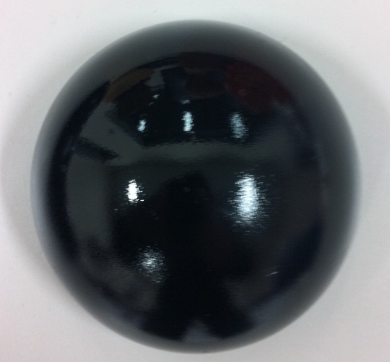
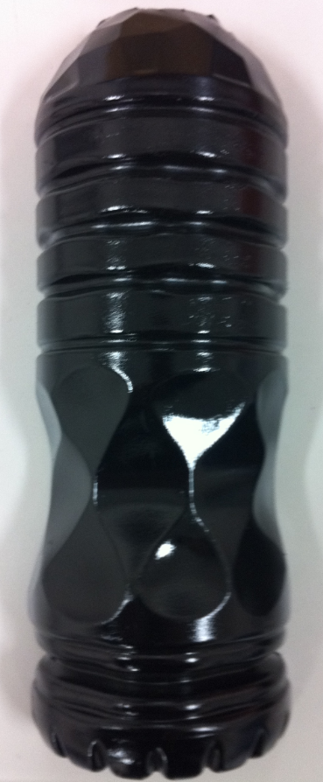
事例ベース偏光計測法
序(3)
霧除去(6)
形状計測:多視点(6)
形状計測:多光源(4/6)
結(1)
リファレンス画像列
（形状既知の物体）
クエリ画像列
（計測対象物体）
探索
観測ベクトル
観測ベクトル

Slide 24
計測装置
序(3)
霧除去(6)
形状計測:多視点(6)
形状計測:多光源(5/6)
結(1)
物体の設置箇所
白色LEDパネル
（LED球16×16個）
（パネル10枚）
質感サンプラー
（偏光計測バージョン）

Slide 25
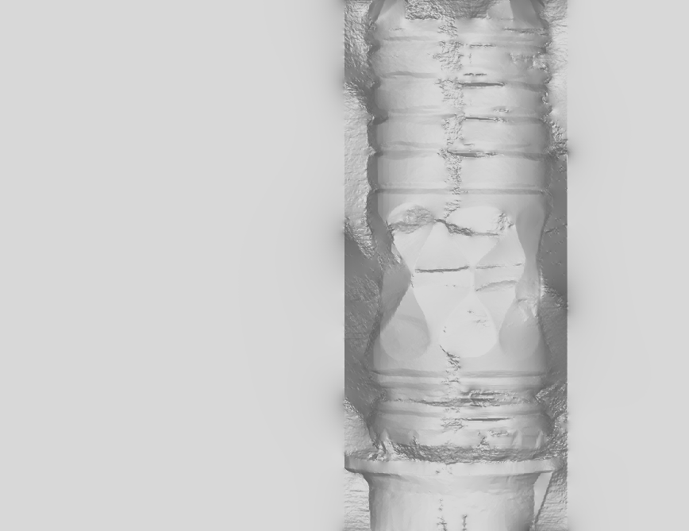
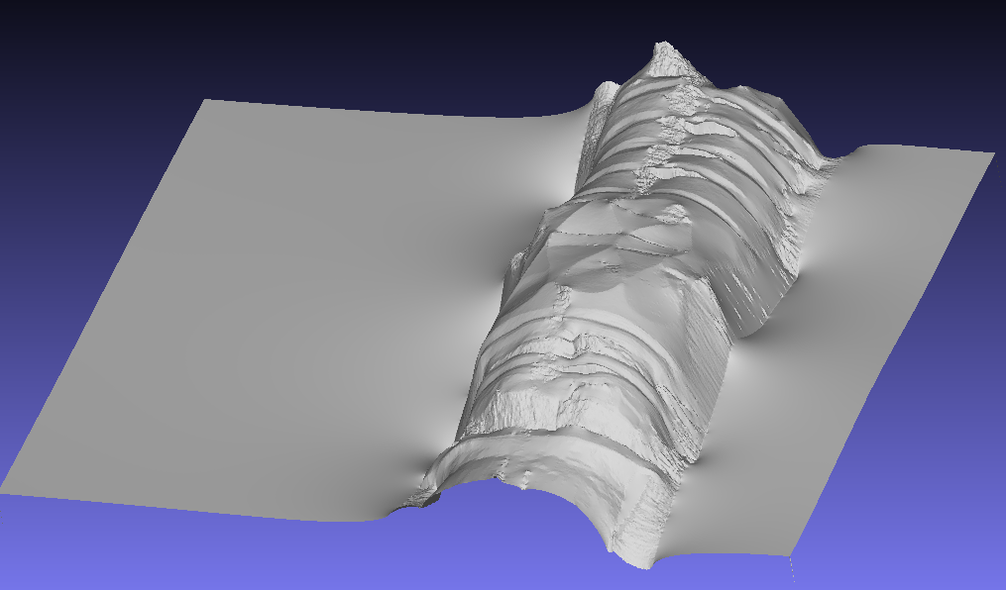
形状計測結果
序(3)
霧除去(6)
形状計測:多視点(6)
形状計測:多光源(6/6)
結(1)
リファレンス物体
（形状既知の物体）
クエリ物体
（計測対象物体）
形状計測結果
（レンダリング画像）

Slide 26
まとめ

Slide 27
画像応用としての偏光
序(3)
霧除去(6)
形状計測:多視点(6)
形状計測:多光源(6)
結(1/1)
ヘイズ除去
形状計測
鏡面反射の除去
ガラスの映り込みの除去
空の偏光から太陽の方向や方位を取得
材質の識別
液晶ディスプレイ
液晶HDRカメラ
偏光サングラス
立体視偏光メガネ
屋外などの自然環境
  水中などの特殊な環境
同時に複数の情報の取得
  屈折率，光源環境，…
他の手法との融合
  照度差ステレオ法，視体積交差法，…
他の情報・能動計測
  ３次元形状，多波長，赤外線，…
様々な材質への適用
  金属，透明物体，…
動き・変形・時空間データ
  車両，人体，水面，…
半透明物体
  霧，煙，皮膚，…
微細なキズから大規模建築物まで
学際的な研究
  物理学，材料化学，機械工学，数学，…
様々な応用分野
  エンターテインメント，文化財，芸術，…

Slide 28
Daisuke Miyazaki 2015
Creative Commons Attribution 4.0 International License.
http://www.cg.info.hiroshima-cu.ac.jp/~miyazaki/
宮崎大輔, “画像応用としての偏光,” 動的画像処理実用化ワークショップ, Article no. SS03, 2 pages, 広島, 広島, 2015.03

